Slide 1



xxx

Slide 2

心跳回忆
告白气球
爱的箴言
天长地久

Slide 3


心跳回忆

Slide 4

无论相隔多远，都能连接两人的思念的祈祷之树，只要在这里就能感觉到自己最重要的人，即使再见面的机会几乎为零，也能感觉到你就在身边

Slide 5



人际间的缘分，是在生活中邂逅，又在生活中流失。有些人与你，也曾心心相印，也曾相携相扶，后来随着空间的阻隔和时间的流逝，那缘分也就由浓而淡，由淡而终

Slide 6

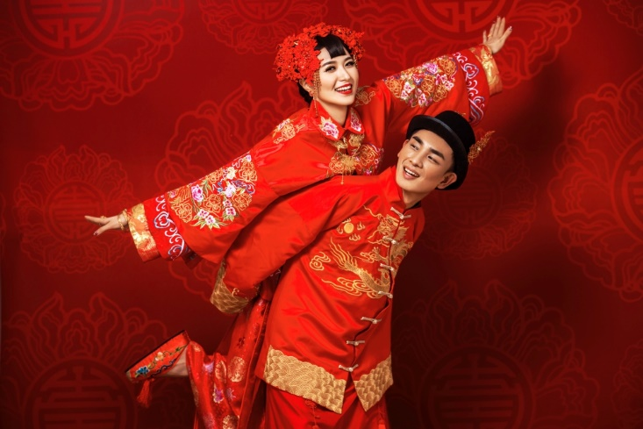

Slide 7



Slide 8



无论相隔多远，都能连接两人的思念的祈祷之树，只要在这里就能感觉到自己最重要的人，

Slide 9
告白气球

Slide 10

感情也如云，万千变化，云起时汹涌澎湃，云落时落寞舒缓。感情的事如云聚云散，缘分是可遇不可求的风。

Slide 11


Slide 12






Slide 13




Slide 14
爱的箴言

Slide 15
有缘就会相遇。因为有了与你的相遇，我的生活融入了更多的活力。相识，注定是一场美丽的邂逅；相知，注定是一种情感的难舍

Slide 16
你说，愿我的生命有足够多的云翳，可以造成一个美丽的黄昏；你说，你愿意为我积聚，从天光除透到薄雾成辉。

Slide 17

亲爱的 别任性 你的眼睛 在说我愿意

Slide 18
感情也如云，万千变化，云起时汹涌澎湃，云落时落寞舒缓。感情的事如云聚云散，缘分是可遇不可求的风

Slide 19
天长地久

Slide 20
情亦如此，是一种温暖的对待与恒久的陪伴。识得你，到如今，浅相处。也许，一份情谊，淡淡的也很好，想起的瞬间，心上会开出一朵好看的花。

Slide 21
能遇见就是缘，哪怕就匆匆一眼；我们注定要相恋，不改变；思念像无形红线，缘回缘起在不眠；今生等待你出现，到永远。

Slide 22
宽阔的心，健康生活一辈子；包容的心，快乐生活一辈子；善良的心，无悔生活一辈子；童年的心，年轻生活一辈子；保持平常心，美丽人生一辈子！

Slide 23


你说，愿我的生命有足够多的云翳，可以造成一个美丽的黄昏；你说，你愿意为我积聚，从天光除透到薄雾成辉。

Slide 24
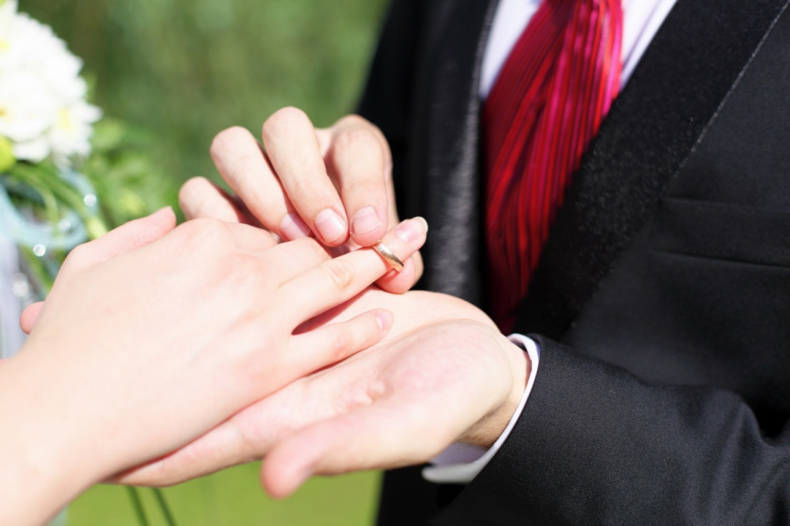

感情也如云，万千变化，云起时汹涌澎湃，云落时落寞舒缓。感情的事如云聚云散，缘分是可遇不可求的风

Slide 25
嫁给我吧
Please marry me

